Slide 1
統計資料から見た高齢化と
遺言書作成の状況
セミナー資料 栂村行政書士事務所

Slide 2
１． 高齢者の人口推移
我が国の総人口（2019年9月15日現在推計12,617万人）は、前年に比べ26万人減少してい
る一方、65歳以上の高齢者（以下「高齢者」といいます。）人口は、3588万人と、
前年（3556万人）に比べ32万人増加し、過去最多となりました。（４人に１人が
高齢者）

Slide 3
２．百歳以上の高齢者人口推移
厚生労働省は13日、全国で100歳以上の高齢者が7万1238人に上ると発表した。
2018年から1453人増え、49年連続で過去最高を更新。初めて7万人を突破した。
医療技術の進歩などが背景にあるが、高齢者の増加は社会保障の給付と負担の見直し
を政府に強く迫る。

Slide 4
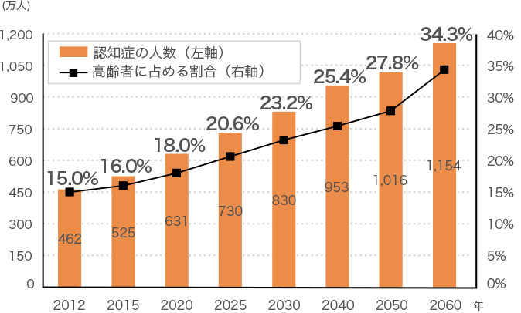
３． 日本における認知症の人の将来推計
2012年時点で65歳以上の高齢者のうち認知症を発症している人は推計15％で、約462万人に上ることが厚生労働省研究班の調査で明らかになっています。 そして、その数が2025年には730万人へ増加し、65歳以上の5人に1人が認知症を発症すると推計されています。
※各年齢の認知症有病率が上昇する場合の将来推計
出典：認知症施策推進総合戦略（新オレンジプラン）～認知症高齢者等にやさしい地域づくりに向けて～の概要（厚生労働省）を基に作成

Slide 5
４．公正証書遺言の作成件数
平成３０年の公正証書作成件数は、１１０，４７１となり、過去１０年間（H21～H30）で、約１．４倍となっている。
引用：日本公証人連合会ホームページ
セミナー資料 栂村行政書士事務所

Slide 6
５．家庭裁判所での遺言書の検認事件数
自筆証書遺言は個人で自由に作成することができますので年間に何通作成されているかの統計はありません。ただし、自筆証書遺言を見つけた相続人はその遺言書を家庭裁判所に提出して検認手続きを受けなければならないとされています。
家庭裁判所での遺言書の検認事件数は、１７，４８７件で過去１０年間で約
１．２５倍となっている。（公正証書遺言の約６分の１）
セミナー資料 栂村行政書士事務所

Slide 7
６．平成２７年度遺産分割事件（価格別）のうち認容・調停成立件数
平成２７年度の遺産分割事件のうち土地、建物、現金、動産等を対象とした価格別の家庭裁判所の遺産分割事件の件数をみると、１０００万円以下の遺産分割事件が３２％を占めており、財産が少ないからこそ、その財産をどう分けるかは難しくなってきます。
セミナー資料 栂村行政書士事務所

